Slide 1

PHÂN LOẠI CHỦ ĐỀ VĂN BẢN TIẾNG VIỆT
Người thực hiện: Võ Phúc Duy

Slide 2
NỘI DUNG
I. Giới thiệu
II. Tổng quan về phương pháp
III. Xây dựng mô hình

Slide 3
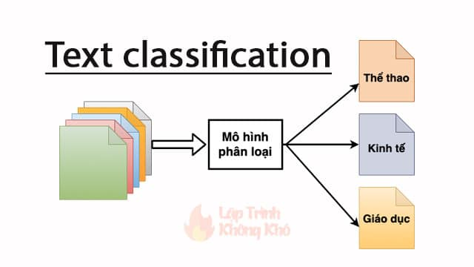
I. GIỚI THIỆU
* Mục tiêu: Xây dựng một mô hình học máy giúp phân loại các chủ đề của văn bản Tiếng Việt một cách chính xác và hiệu quả.
Notes:
- Trong thời đại số hóa, lượng lớn văn bản được tạo ra hàng ngày, vì vậy khả năng tự động phân loại chủ đề giúp hiệu quả hóa quá trình tổ chức và truy cập thông tin, từ đó có thể dễ dàng tìm kiếm, tổ chức và rút trích thông tin cần thiết từ những dữ liệu lớn này. Chính vì thế, xử lý ngôn ngữ tự nhiên(NLP) chính là yếu tố quan trọng giúp máy tính hiểu và xử lý ngôn ngữ tự nhiên, từ đó có thể tự động phân loại chủ đề của các loại văn bản. Điều này mang lại nhiều lợi ích đối với cả cá nhân và tổ chức, từ việc tiết kiệm thời gian tìm kiếm thông tin đến việc tạo ra các hệ thống thông tin thông minh.

Slide 4
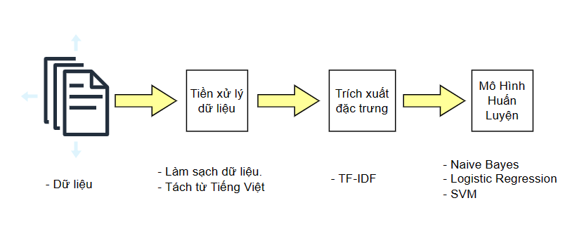
II. TỔNG QUAN VỀ PHƯƠNG PHÁP

Slide 5
II. TỔNG QUAN VỀ PHƯƠNG PHÁP
1. Chuẩn bị dữ liệu
2. Tiền xử lý
3. Trích xuất đặc trưng
4. Mô hình phân loại

Slide 6




II. TỔNG QUAN VỀ PHƯƠNG PHÁP
1. Về tập dữ liệu:
- Nguồn: https://github.com/duyvuleo/VNTC/tree/master/Data/10Topics/Ver1.1
- Tập dữ liệu được tổng hợp từ các trang sau:

Slide 7
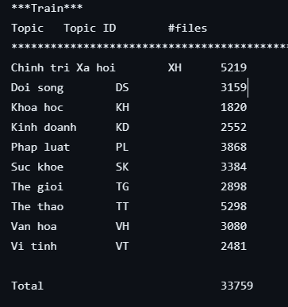
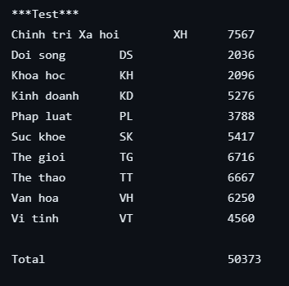
II. TỔNG QUAN VỀ PHƯƠNG PHÁP
1. Về tập dữ liệu
- Các chủ đề phân loại và số lượng dữ liệu dùng để huấn luyện
- Số lượng dữ liệu dùng để kiểm thử

Slide 8
II. TỔNG QUAN VỀ PHƯƠNG PHÁP
2. Tiền xử lý
- Làm sạch: Loại bỏ các kí tự đặc biệt và dấu cách dư thừa
- Chuyển thành chữ thường: Chuyển chữ hoa thành chữ thường
- Tách từ: Phân tách văn bản thành các từ riêng lẻ giúp giảm độ phức tạp của dữ liệu.

Slide 9



II. TỔNG QUAN VỀ PHƯƠNG PHÁP
3. Trích xuất đặc trưng
- Sử dụng TF-IDF để đánh giá từ
* TF : đo lường tần suất xuất hiện của 1 từ trong văn bản
* IDF: Giảm tầm quan trọng của từ( giảm giá trị của từ nếu nó xuất hiện quá nhiều trong tất cả các văn bản
TF-IDF: Đánh giá tầm quan trọng của 1 từ trong văn bản, giá trị càng cao thì từ đó càng quan trọng.

Slide 10
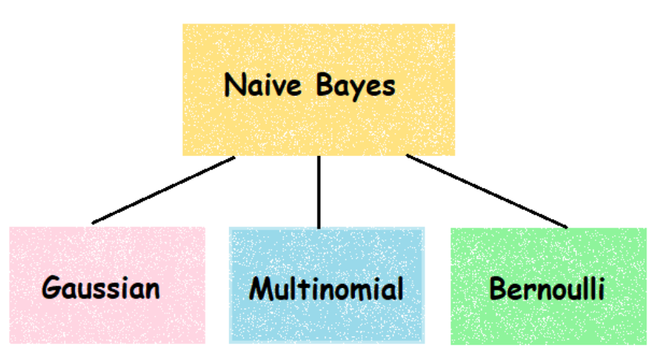
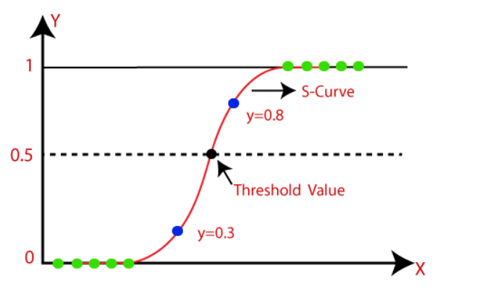
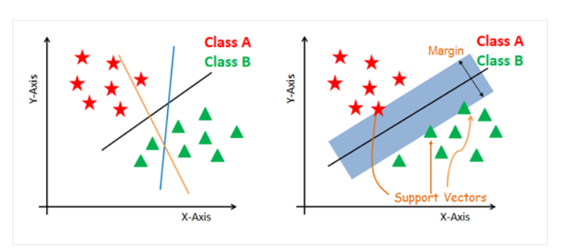
II. TỔNG QUAN VỀ PHƯƠNG PHÁP
4. Mô hình phân loại
- Sau khi phân tích văn bản thành các ma trận, ta có thể đưa chúng vào các mô hình học máy để huấn luyện và đưa ra dự đoán. Các mô hình được sử dụng trong đề tài:
* Naive Bayes
* Logistic Regression
* SVM ( Support Vector Machine )

Slide 11
III. XÂY DỰNG MÔ HÌNH
1. Tiền xử lý
2. Xây dựng mô hình
3. Kiểm thử
4. Đánh giá mô hình

Slide 12
III. XÂY DỰNG MÔ HÌNH
1. Tiền xử lý
Dữ liệu đầu vào có dạng như sau:
- Tiền xử lý dữ liệu bằng gensim để bỏ ký tự đặc biệt và chuyển thành chữ thường, sau đó dùng ViTokenizer trong pyvi để tách từ tiếng việt.
Dữ liệu sau khi xử lý sẽ có dạng như sau:

Slide 13
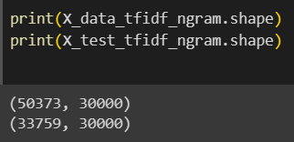
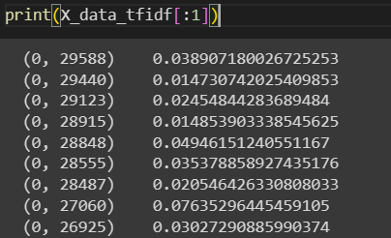
III. XÂY DỰNG MÔ HÌNH
1. Tiền xử lý
- Sau khi chuyển dữ liệu về dạng chữ thường, chúng ta sẽ chuyển chúng về dạng vector bằng TF-IDF và có dạng như sau:
- Kích thước của dữ liệu

Slide 14
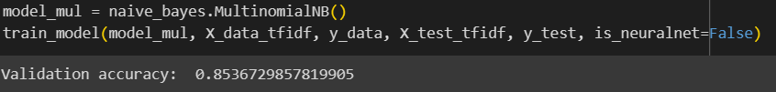
III. XÂY DỰNG MÔ HÌNH
2. Xây dựng mô hình
2.1. Naive Bayes
Mô hình Naive Bayes giả định rằng mỗi đặc trưng của dữ liệu độc lập với nhau khi đã biết lớp của mẫu. Mặc dù giả định này thường không đúng trong thực tế, nhưng nó giúp giảm độ phức tạp của mô hình và làm cho việc tính toán xác suất trở nên dễ dàng hơn.

Slide 15
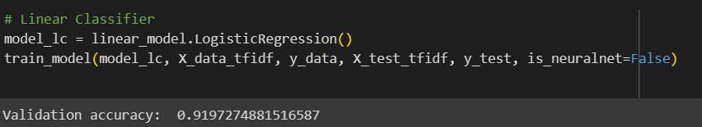
III. XÂY DỰNG MÔ HÌNH
2. Xây dựng mô hình
2.2. Logistic Regression
Logistic regression sử dụng hàm logistic (hoặc hàm sigmoid) để ánh xạ giá trị đầu ra thành khoảng giá trị [0, 1] là xác suất thuộc về mỗi lớp và phù hợp với giá trị đầu vào là các biến có giá trị rời rạc.

Slide 16
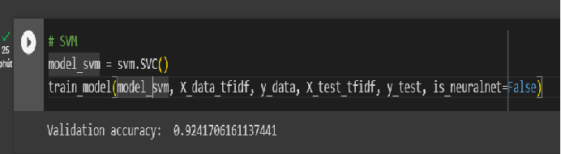
III. XÂY DỰNG MÔ HÌNH
2. Xây dựng mô hình
2.3. Support Vector Machine
Support Vector Machine cố gắng tìm ra một siêu phẳng (hyperplane) tốt nhất phân chia giữa các điểm dữ liệu thuộc các lớp khác nhau. Siêu phẳng này được chọn sao cho khoảng cách từ nó đến các điểm dữ liệu gần nhất (được gọi là support vectors) là lớn nhất.

Slide 17
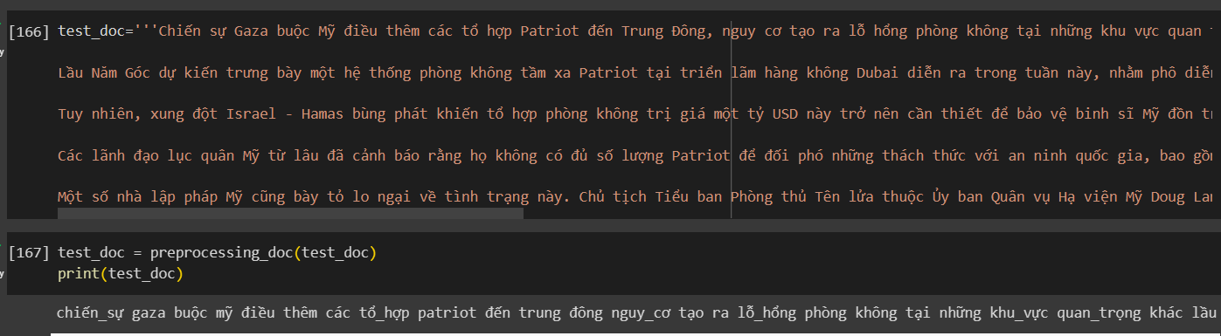
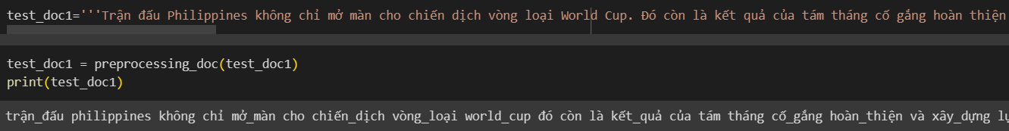
III. XÂY DỰNG MÔ HÌNH
3. Kiểm thử
- Sử dụng dữ liệu có nhãn sẵn và dự đoán với từng mô hình.
- Dữ liệu dùng để dự đoán có nhãn thế giới:
- Dữ liệu dùng để dự đoán có nhãn thể thao:

Slide 18
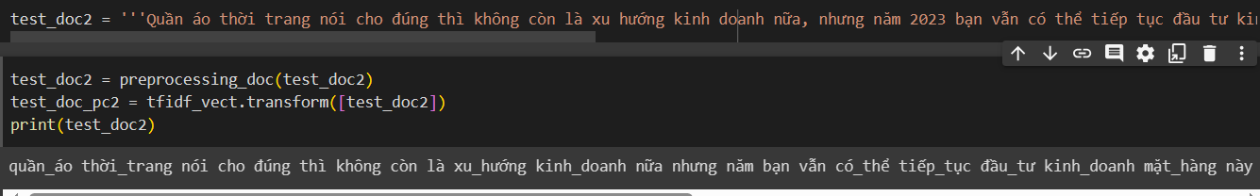
III. XÂY DỰNG MÔ HÌNH
3. Kiểm thử
- Dữ liệu dùng để dự đoán có nhãn kinh doanh:

Slide 19
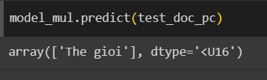

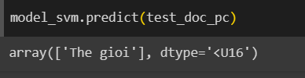






III. XÂY DỰNG MÔ HÌNH
3. Kiểm thử
- Dự đoán với mô hình Naive Bayes
- Dự đoán với mô hình Logistic Regression
- Dự đoán với mô hình SVM

Slide 20
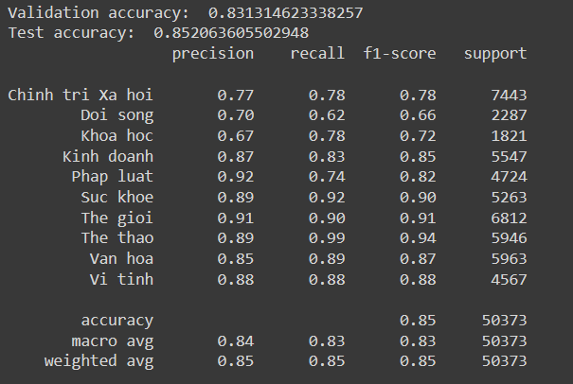
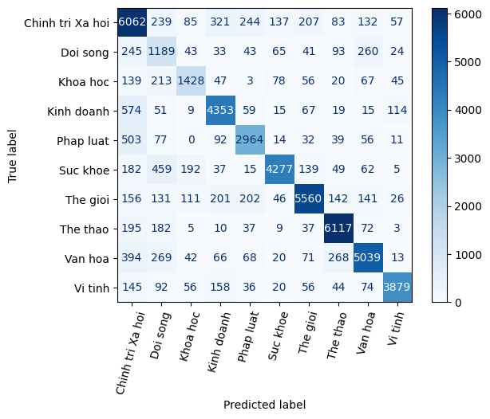
III. XÂY DỰNG MÔ HÌNH
4. Đánh giá mô hình
Mô hình Naive Bayes
- Bảng báo cáo phân loại
- Ma trận nhầm lẫn

Slide 21
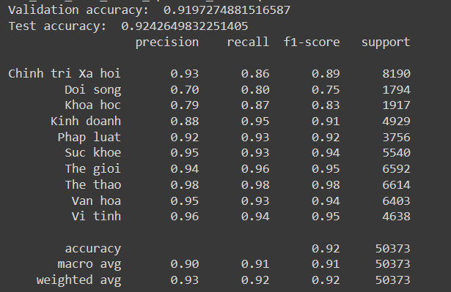
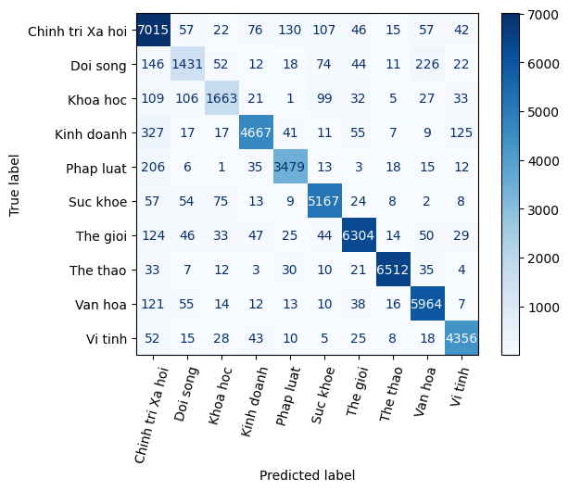
III. XÂY DỰNG MÔ HÌNH
4. Đánh giá mô hình
Mô hình Logistic Regression
- Bảng báo cáo phân loại
- Ma trận nhầm lẫn

Slide 22


III. XÂY DỰNG MÔ HÌNH
4. Đánh giá mô hình
Mô hình Support Vector Machine
- Bảng báo cáo phân loại
- Ma trận nhầm lẫn

Slide 23
III. XÂY DỰNG MÔ HÌNH
4. Đánh giá mô hình
- So sánh các mô hình
LABEL | TOTAL FILE | TRUE PREDICTION
 |  | Naive Bayes | Logistic Regresstion | SVM
Chính Trị | 7567 | 6062 | 7015 | 7025
Đời Sống | 2036 | 1189 | 1431 | 1428
Khoa Học | 2096 | 1428 | 1663 | 1682
Kinh Doanh | 5276 | 4353 | 4667 | 4663
Pháp Luật | 3788 | 2964 | 3479 | 3463
Sức Khỏe | 5417 | 4277 | 5167 | 5173
Thế Giới | 6716 | 5560 | 6304 | 6300
Thể Thao | 6667 | 6117 | 6512 | 6524
Văn Hóa | 6250 | 5039 | 5964 | 5966
Vi Tính | 4560 | 3879 | 4423 | 4391

Slide 24
III. XÂY DỰNG MÔ HÌNH
4. Đánh giá mô hình
- So sánh các mô hình
 | Precision | Recall | F1-Score | Accuracy
Naive Bayes | 0.85 | 0.85 | 0.85 | 0.85
Logistic Regresstion | 0.93 | 0.92 | 0.92 | 0.92
SVM | 0.93 | 0.93 | 0.93 | 0.93

Slide 25
PHÂN CÔNG CÔNG VIỆC
STT | Họ và tên | Mã sinh viên | Nhiệm vụ
1 | Nguyễn Khánh Dương | 20T1020344 | Tiền xử lý, nghiên cứu và thực nghiệm mô hình SVM
2 | Trần Tuấn Anh | 20T1020005 | Tìm dữ liệu,tiền xử lý, nghiên cứu và thực nghiệm mô hình Naive Bayes
3 | Võ Phúc Duy | 20T1020347 | Tiền xử lý, nghiên cứu và thực nghiệm mô hình Logistic Regression

Slide 26

THANK YOU FOR LISTENING

